Slide 1
Turnix Salud
La plataforma que conecta pacientes y médicos
Pide tu turno, habla con tu médico y recibe
tus recetas firmadas, todo desde el navegador.
Proyecto Fin de Ciclo · Rodrigo García · 2026

Slide 2
01 · ¿Qué es Turnix?
Una app web que digitaliza la consulta médica de principio a fin.
📅
Turnos
💬
Consulta
📋
Recetas
Pide cita y haz cola desde el sofá. Sabes siempre cuántas personas tienes delante.
Hablas con el médico desde el navegador. Sin instalar nada, sin esperar en la sala.
El médico firma con el ratón y tú descargas tu receta en PDF al instante.
Todo en un mismo sitio, accesible desde móvil, tablet u ordenador.
Turnix Salud · Rodrigo García
2 / 13

Slide 3
02 · Tres perfiles, una sola plataforma
👤
👨‍⚕️
🛡
Paciente
Médico
Administrador
• Pide turno por especialidad
• Ve los pacientes en espera
• Gestiona usuarios y permisos
• Habla con su médico por chat
• Atiende uno por uno por chat
• Aprueba cambios de especialidad
• Descarga sus recetas en PDF
• Genera la receta y la firma
• Supervisa la actividad
• Consulta su historial médico
• Recibe valoraciones del paciente
• Activa modo claro u oscuro
Turnix Salud · Rodrigo García
3 / 13

Slide 4
03 · ¿Cómo funciona, paso a paso?
El recorrido del paciente, desde que entra hasta que recibe su receta.
1
Entrar
2
Pedir turno
3
Esperar
El paciente abre la web y elige Portal Paciente.
Selecciona la especialidad y se pone en cola.
Ve cuántas personas tiene delante en tiempo real.
4
Consultar
5
Recibir
6
Descargar
Cuando es su turno, chatea con el médico desde el navegador.
Si necesita medicación, el médico genera y firma la receta.
El paciente descarga su receta en PDF cuando quiera.
Turnix Salud · Rodrigo García
4 / 13

Slide 5
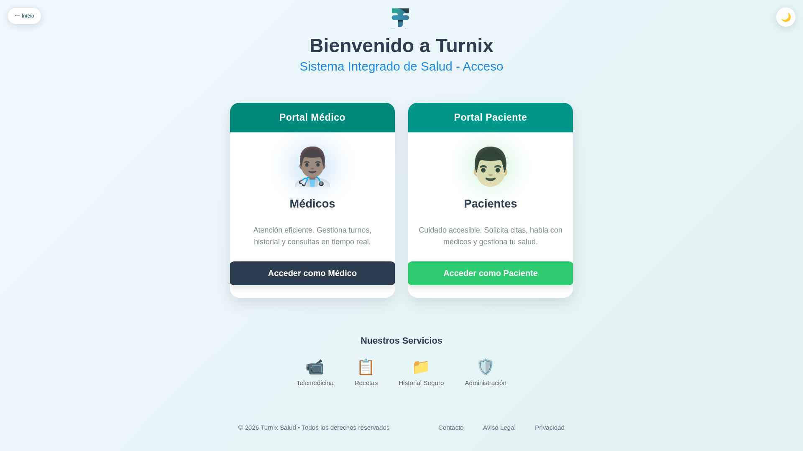
04 · La página de inicio
Una sola pantalla para todos.
• Dos puertas claras: Portal Médico y Portal Paciente.
• Servicios visibles desde el inicio: turnos, recetas, historial y administración.
• Botón de modo claro / modo oscuro siempre disponible arriba a la derecha.
• Diseño pensado para que cualquier persona, sin experiencia técnica, sepa dónde pulsar.
Turnix Salud · Rodrigo García
5 / 13

Slide 6
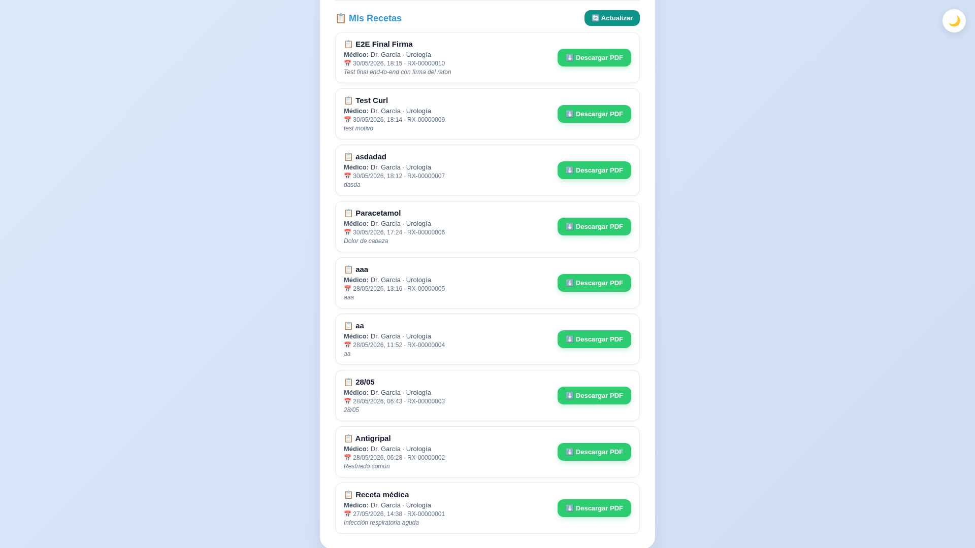
05 · Lo que ve el paciente
Su salud, organizada en su cuenta personal.
• Foto de perfil y datos personales editables.
• Lista de turnos pedidos, con su estado actual.
• Sección «Mis Recetas» con todas las prescripciones recibidas.
• Cada receta tiene un botón verde para descargarla en PDF.
• Notificación automática cuando un médico le emite una nueva receta.
Turnix Salud · Rodrigo García
6 / 13

Slide 7
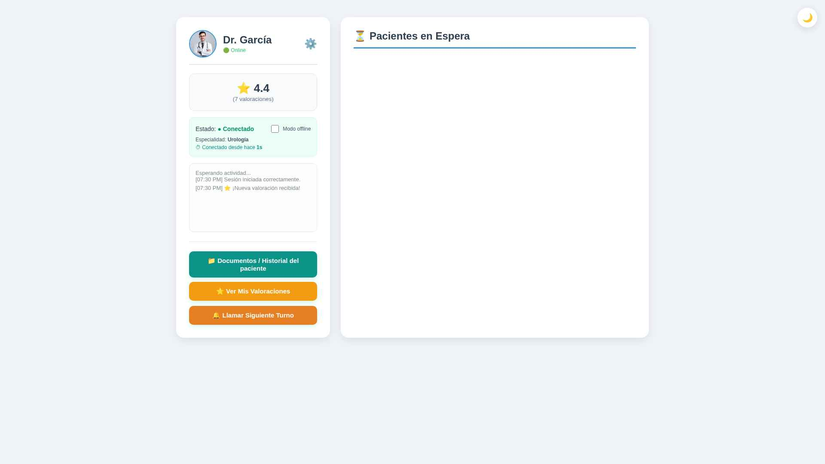
06 · Lo que ve el médico
Su consulta digital con todo a mano.
• Su nota media de pacientes, en grande.
• Lista de pacientes en espera, ordenados por orden de llegada.
• Acceso al historial y documentos del paciente actual.
• Botón para llamar al siguiente paciente con un solo clic.
• Modo offline para indicar que está en descanso.
Turnix Salud · Rodrigo García
7 / 13

Slide 8
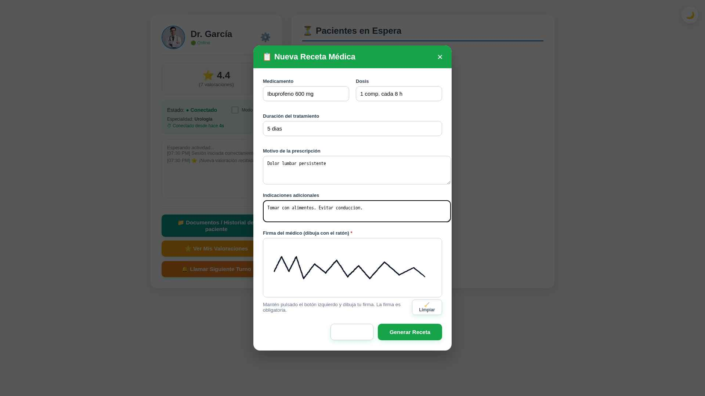
07 · La receta firmada con el ratón
Una firma de verdad, sin papel.
1
El médico rellena medicamento, dosis y duración.
2
Firma con el ratón o el trackpad sobre el recuadro blanco.
3
Confirma con su contraseña para validar la prescripción.
4
El paciente recibe un aviso al instante.
5
Cualquiera de los dos puede descargar el PDF cuando quiera.
Turnix Salud · Rodrigo García
8 / 13

Slide 9
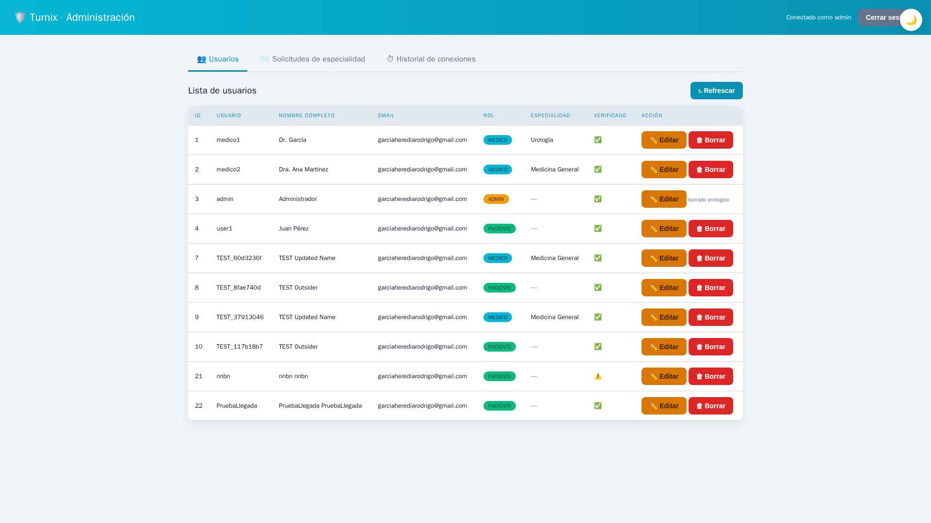
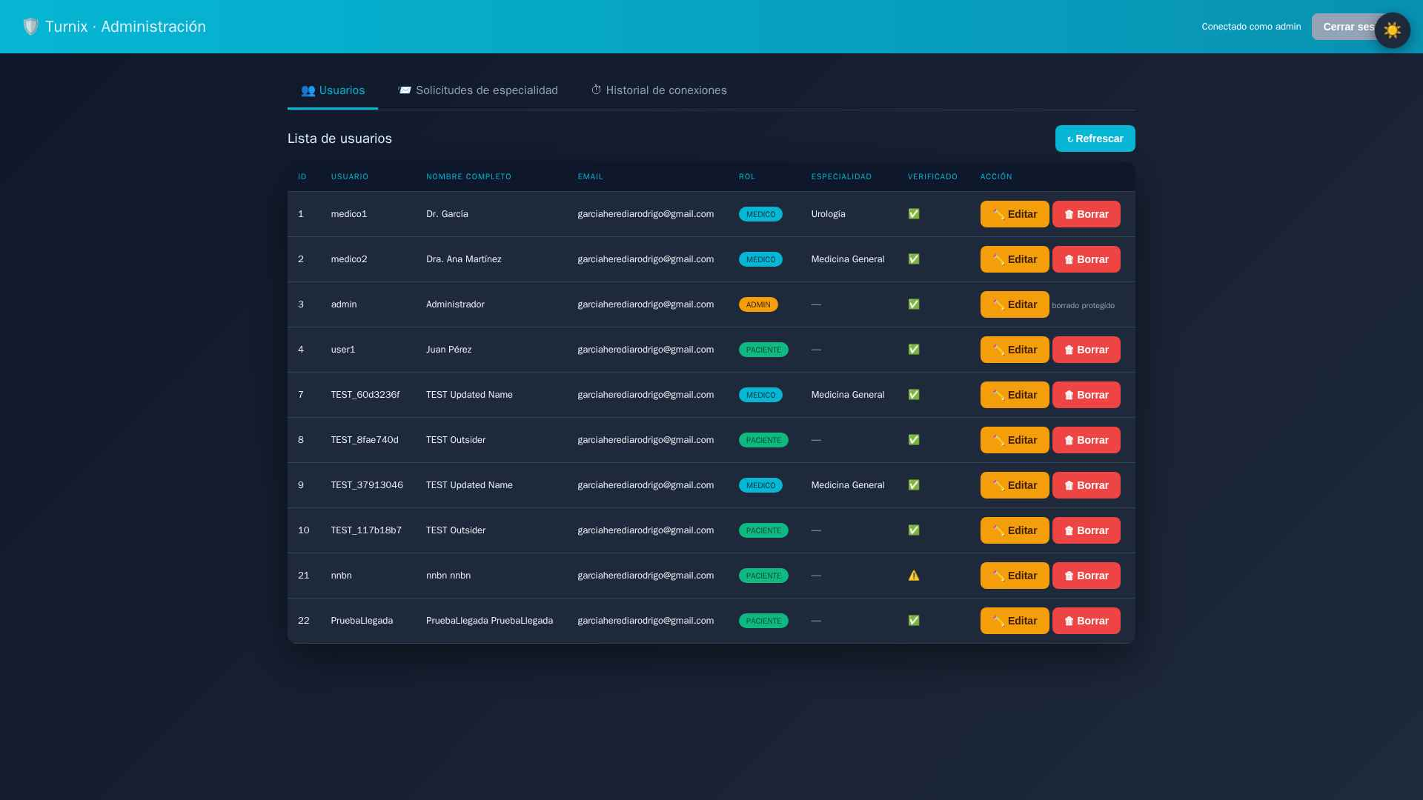
08 · Administración y modo claro / oscuro
🌞 Modo claro
🌙 Modo oscuro
• Vista clara de todos los usuarios, con su rol y estado.
• El administrador puede editar, dar de baja o aprobar especialidades.
• El mismo panel se adapta al estilo visual preferido (claro u oscuro).
Turnix Salud · Rodrigo García
9 / 13

Slide 10
09 · Lo que destaca de Turnix
⚡
En tiempo real
🖱
Firma con el ratón
📱
Funciona en todo
Los turnos avanzan solos, el chat es instantáneo y las recetas aparecen sin recargar.
Sin escáner, sin papel: el médico firma con el ratón y la firma queda dentro del PDF.
Móvil, tablet u ordenador. Solo necesitas un navegador moderno y conexión.
🌗
Claro u oscuro
🔐
Acciones protegidas
📧
Avisos por email
Cada usuario elige el tema visual que más le guste y se recuerda automáticamente.
Las acciones importantes (firmar receta, dar de baja un usuario) piden confirmación con contraseña.
Verificación de cuenta y recuperación de contraseña se hacen por correo.
Turnix Salud · Rodrigo García
10 / 13

Slide 11
10 · Demo en vivo
El recorrido completo en cuatro minutos
00:00
Entro como paciente
Abro la web, inicio sesión y pido un turno.
00:45
Cambio al médico
En otra pestaña entro como médico y veo al paciente en espera.
01:30
Chateamos
Atiendo al paciente: chat en directo entre las dos pestañas.
02:00
Genero la receta
Relleno el medicamento y firmo con el ratón. Confirmo.
02:45
El paciente la recibe
Salta el aviso, voy a Mis Recetas y descargo el PDF.
03:30
Modo administrador
Como admin, muestro la gestión de usuarios y cambio de tema.
Turnix Salud · Rodrigo García
11 / 13

Slide 12
11 · Próximos pasos
Hasta dónde puede llegar Turnix en el futuro
📹
Videollamada
🔔
Avisos al móvil
🏥
Multi-clínica
Pasar del chat de texto a la videoconsulta directa.
Notificaciones nativas cuando es tu turno o llega una receta.
Que cada centro de salud tenga su propio espacio dentro de Turnix.
📅
Calendario
🤖
Pre-triaje
📊
Estadísticas
Agendar turnos con día y hora, no solo lista de espera.
Un asistente que pregunte síntomas antes de pasar con el médico.
Panel con tiempos de espera medios, valoraciones y consultas atendidas.
Turnix Salud · Rodrigo García
12 / 13

Slide 13
Gracias
¿Alguna pregunta?
Turnix Salud · Rodrigo García · 2026

